Slide 1
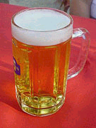
APLICAÇÕES DE CROMATOGRAFIA E ESPECTROMETRIA DE MASSA EM TOXICOLOGIA – FBC5885
UNIVERSIDADE DE SÃO PAULO
Faculdade de Ciências Farmacêuticas
Departamento de Análises Clínicas e Toxicológicas
DETERMINAÇÃO DE ETANOL EM SALIVA POR HEADSPACE E GC-FID
Prof. Dr. Mauricio Yonamine

Slide 2
Biotransformação:
ADH=álcool desidrogenase
ALDH = aldeído desidrogenase

Slide 3
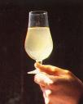
ETANOL
Conteúdo alcoólico de bebidas típicas
Bebidas Conc. Alcoólica (v/v)
Cerveja 2-6%
Vinho tinto, branco, champanhe 8-12%
Vinho do porto, vermute 14-22%
Licores 15-40%
Destilados (uísque,
Rum, aguardente) 35-45%

Slide 4
BEBIDAS ALCOÓLICAS
Taça de vinho (150mL)
Dose de uísque (60mL)
Cerveja (600mL)

Slide 5
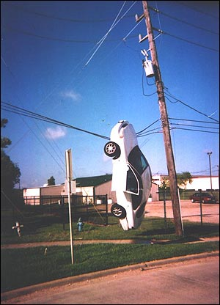
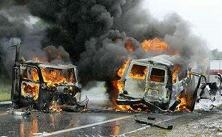
USO DE ÁLCOOL X ACIDENTES DE TRÂNSITO
Presente em cerca de 40-60% dos acidentes de trânsito no Brasil.
Uso eventual:
70-80% dos acidentes relacionados ao uso de álcool ocorrem entre bebedores moderados ou leves.

Slide 6
TRÂNSITO
Código de Trânsito Brasileiro (1997):
Art. 165: (12.760/ 2012) – “Lei seca”
“Dirigir sob a influência de álcool ou de qualquer substância psicoativa que determine dependência”
INFRAÇÃO GRAVíSSIMA

Slide 7
NÍVEIS DE ALCOOLEMIA DE REFERÊNCIA
0,8g/L 0,7g/L 0,6g/L 0,5g/L 0,3g/L 0,2g/L 0,0g/L
Estados Unidos
Honduras
Angola
Argentina
Japão
Suécia
Rússia
Venezuela
Moçambique
Austrália
Equador
Ucrânia
Romênia
Nova Zelândia
Turquia
Índia
Noruega
Reino Unido
Suíça
Brasil
Alemanha
*Global Status Report on Road Safety, WHO, 2013.

Slide 8
ÁLCOOL – ESCALA DE EFEITOS
0,2 g/L = desinibição, sensação agradável
0,3 g/L = maior desinibição, aumento da loquacidade, incoordenação motora.
0,4 g/L = redução da memória.
0,6 g/L = maior incoordenação motora, dificuldade de andar, maior tempo de reação, redução no discernimento. Probabilidade 2x maior de acidentes.
0,8 g/L = probabilidade 4x maior de acidentes de carro.
1,0 g/L = Alteração no estado de ânimo. Perda de autocrítica. Probabilidade 6x maior de acidentes de carro.
1,5 g/L = probabilidade 25x maior de acidentes de carro.
2,0 g/L = Agressividade. Alterações no curso do pensamento.
3,0 g/L = Fala ininteligível, inconsciência.
4,0 g/L = Respiração debilitada, parada respiratória, coma e morte.

Slide 9
ETANOL
Concentração alcoólica no sangue:
Muitos fatores como o peso, a composição corporal e a taxa de absorção do trato gastrintestinal determinam a concentração de etanol no sangue após a sua ingestão.
Equação de Widmark:
Cmax (g/L) = dose/ (BWt x rho-factor)
Rho-factor para H = 0,70 e M = 0,60

Slide 10
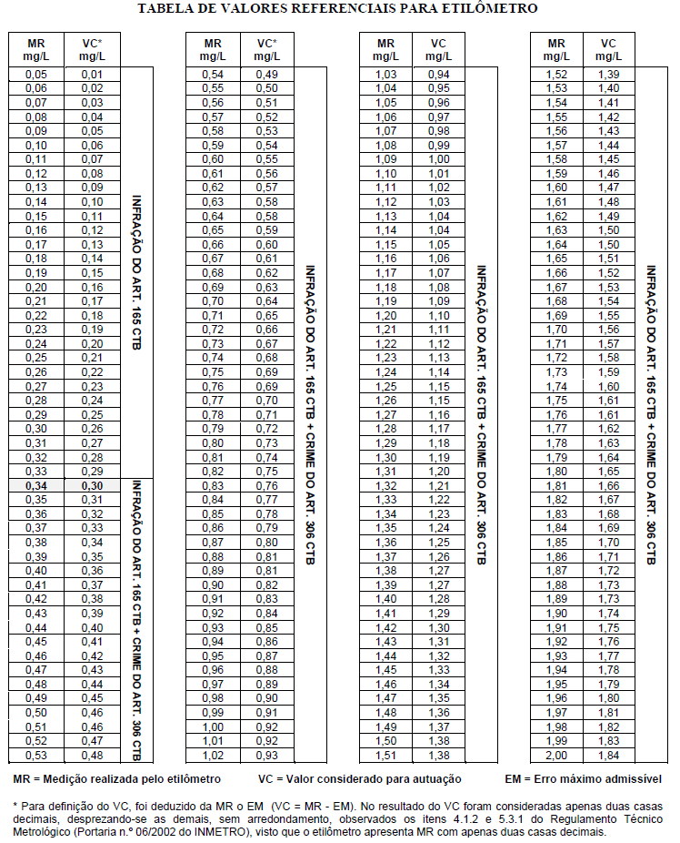
Resolução CONTRAN 432/ 2013

Slide 11
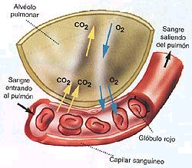
AR EXALADO
ETANOL
Fator r (razão massa/massa de etanol contido na corrente sangüínea e no ar exalado.
r = 2100:1 (34ºC)
A massa de etanol determinada em 2100 mL do ar expirado corresponde à massa de etanol contida em 1 mL de sangue.
etilômetro

Slide 12
Fluido oral (razão fluido oral: sangue (etanol) = 1,1)
Kidwell, D.A., Holland, J.C., Athanaselis, S. Testing for drugs in saliva and sweat. J. Chromatogr. B. 713:111-135, 1998.

Slide 13
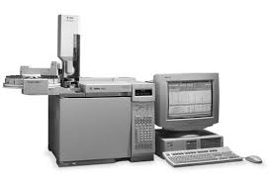
GC-FID 6890 Agilent

Slide 14
COLETA DE SALIVA
Dispositivo coletor de saliva Salivette®
Centrifugação
700g 10 min.
saliva
Cerca de 1 minuto

Slide 15
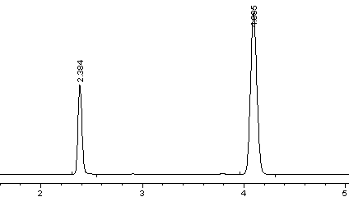
ANÁLISE CROMATOGRÁFICA-GC/FID (Etanol - Headspace)
70°C
+ 1ml n-propanol
Estufa (30 min.)
etanol
n-propanol
Injetor
Detector FID
Perfil cromatográfico
Cromatografia (GC/FID)

